Slide 1


AZƏRBAYCAN RESPUBLİKASI ELM VƏ TƏHSİL NAZİRLİYİ
Fakultə: İnformasiya və telekommunikasiya texnologiyaları
Kafedra:Mühəndis Riyaziyyatı və süni intellekt
Fənn adı: Proqramlaşdırmanın əsasları
LABORATORİYA İŞİ №5
Mövzu:Sətir tipləri
Kurs:1
Qrup:6224a1
Tələbə:Cəfərova Nazlı
Müəllim:Hüseynli Vüqar

Slide 2
SƏTİR Tipləri HAQQINDA ÜMUMİ MƏLUMAT
Sətir tipləri (ingilis dilində "data types") proqramlaşdırma dillərində verilənlərin müəyyən bir struktura və qiymət növünə sahib olmasını göstərir. Hər bir sətir tipi verilənlərin necə saxlanıldığını və onlarla necə əməliyyatlar ediləcəyini təyin edir.

Slide 3
SƏTİR TİPLƏRİ
Sətir tipləri (string types) mətnləri və simvolları saxlamaq üçün istifadə olunan verilənlər növüdür.
Yaradılması: Tırnaq işarələri (" " və ya ' ') ilə əhatə edilir. Məsələn: "Hello", 'World'.
Əməliyyatlar:
Birləşdirmə: "Hello" + " " + "World" → "Hello World"
Təkrarlama: "Hello" * 3 → "HelloHelloHello"
Uzunluq: len("Hello") → 5
Slicing: "Hello"[1:4] → "ell"
Formatlama: Python-da f-string
(Sətir tipləri mətnlərlə işləyərkən müxtəlif əməliyyatları yerinə yetirməyə imkan verir.

Slide 4
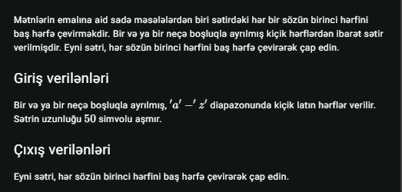

EOLYMP-8320

Slide 5
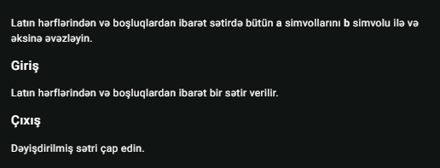

EOLYMP-8987

Slide 6
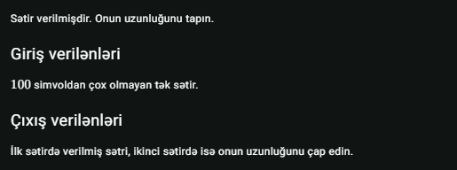
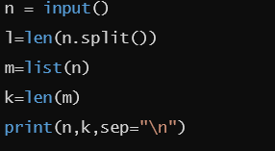
EOLYMP-8569

Slide 7
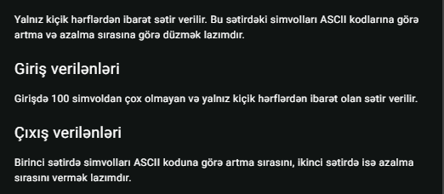
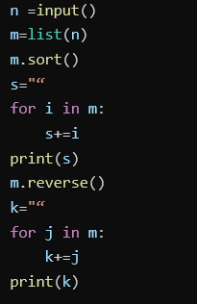
EOLYMP-8316

Slide 8


NÜMUNƏLƏR

Slide 9
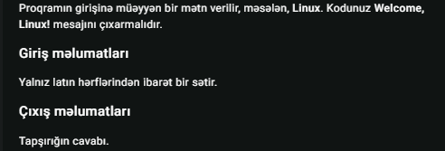

EOLYMP-9914

